Slide 1
Chào mừng
các thầy, cô giáo và các em học sinh về dự giờ
Môn Ngữ văn lớp 6
GV thực hiện: Nguyễn Thị Thư

Slide 2
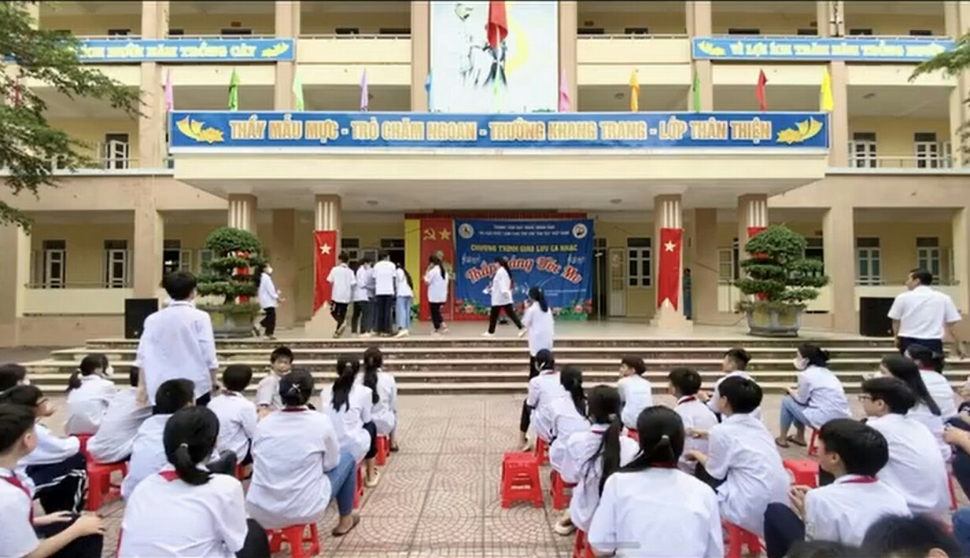

Slide 3
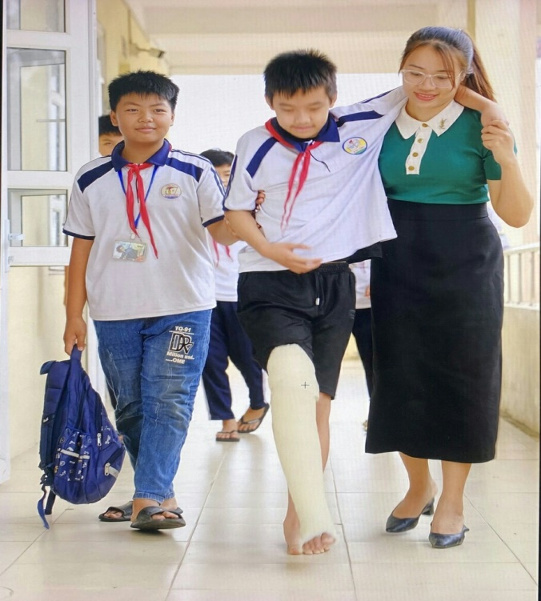

Slide 4
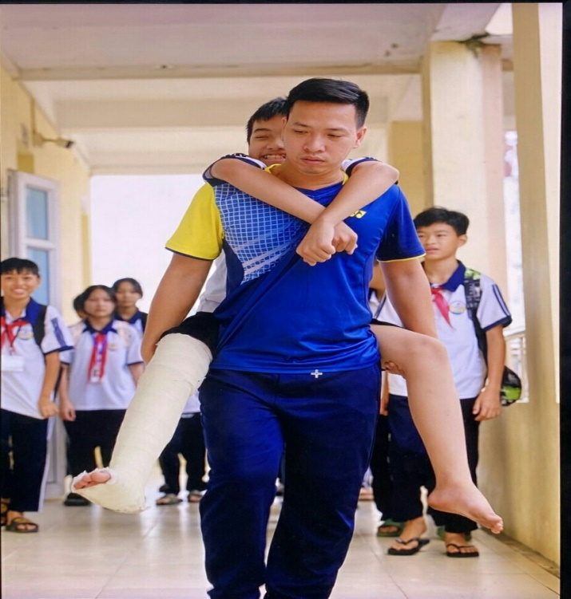

Slide 6
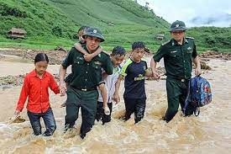

Slide 7
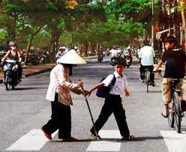

Slide 8
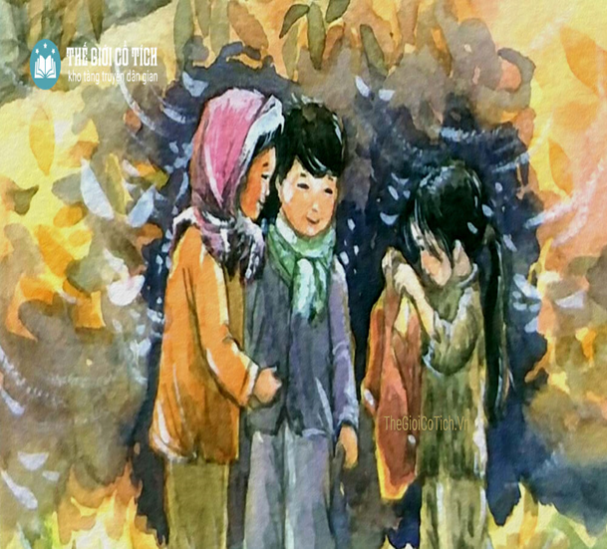
Tiết 33, 34 : GIÓ LẠNH ĐẦU MÙA
- Thạch Lam -

Slide 9
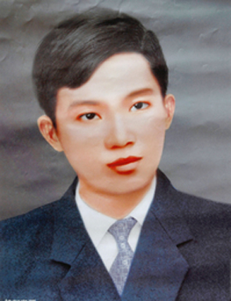
Cuộc đời
Sự nghiệp
Thạch Lam (1910 – 1942) tên khai sinh là Nguyễn Tường Vinh
- Quê: Hà Nội
Xuất thân: gia đình công chức gốc quan lại và là thành viên của nhóm Tự lực văn đoàn.
- Là người đôn hậu và rất đỗi tinh tế.
Các tác phẩm chính: Gió đầu mùa, Nắng trong vườn, Sợi tóc, Tiểu thuyết Ngày mới, Hà Nội 36 phố phường...
Đặc điểm sáng tác:
- Có biệt tài về truyện ngắn, tùy bút.
- Phong cách:
+ Giàu cảm xúc, lời văn bình dị, đậm chất thơ.
+ Yêu thương, trân trọng đối với thiên nhiên, con người, cuộc sống.
Thạch Lam là nhà văn xuất sắc của văn học
Việt Nam giai đoạn 1930 - 1945.

Slide 10
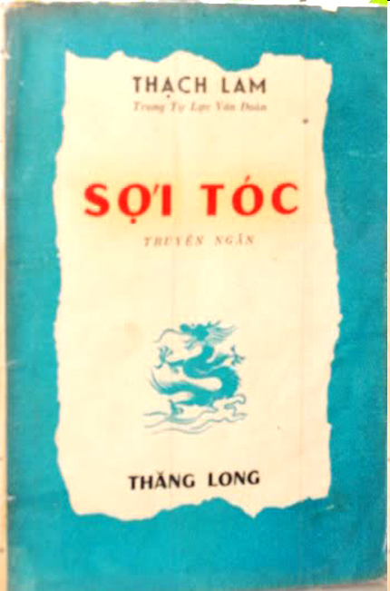
CÁC TẬP TRUYỆN NGẮN

Slide 11
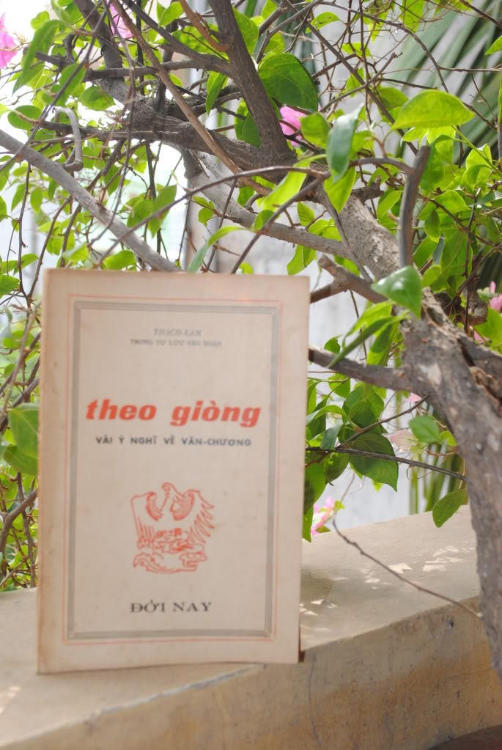
TIỂU THUYẾT
TIỂU LUẬN
TUỲ BÚT

Slide 12
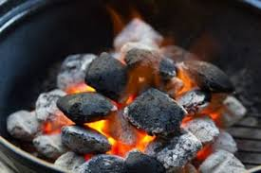
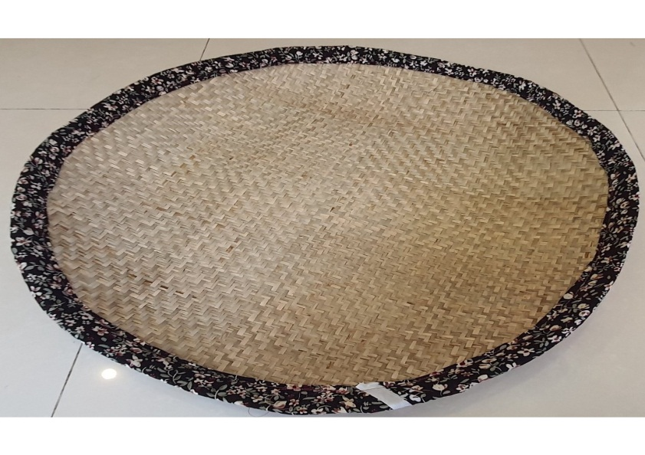
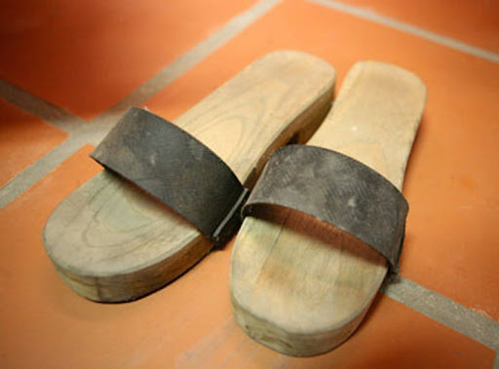
Hỏa lò
Vỉ buồm
Guốc
Notes:
"Giáo án do Nguyễn Nhâm soạn _0981713891"

Slide 13
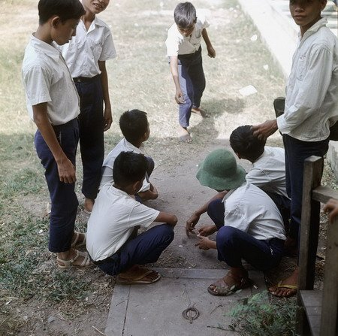
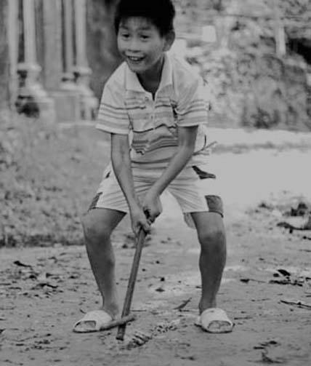
Đánh đáo
Đánh khăng
Notes:
"Giáo án do Nguyễn Nhâm soạn _0981713891"

Slide 14
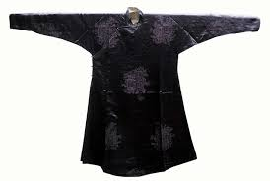
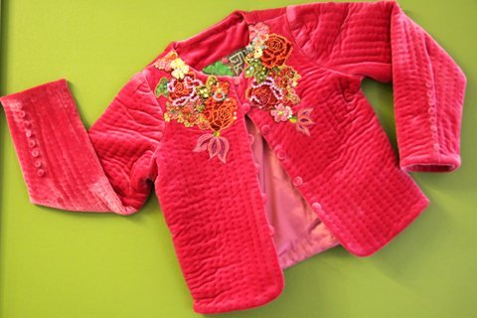
Bịu xịu
Áo vải thâm
Áo bông
Notes:
"Giáo án do Nguyễn Nhâm soạn _0981713891"

Slide 15
- Đoạn 1: Từ đầu... “rơm rớm nước mắt”: Sự thay đổi của cảnh vật khi thời tiết chuyển mùa đông lạnh
Đoạn 2: Tiếp... “trong lòng tự nhiên thấy ấm áp vui vui”: Hai chị em Sơn ra chợ chơi và quyết định cho bé Hiên chiếc áo bông cũ của em Duyên.
Bố cục: 3 đoạn
Đoạn 3: Còn lại: Thái độ và cách ứng xử của mọi người khi phát hiện hành động cho áo của chị em Sơn.

Slide 16
Tóm tắt.
Sơn và Lan là hai chị em sinh ra trong một gia đình khá giả. Không giống như những đứa trẻ có điều kiện khác, cả hai luôn hòa đồng, gần gũi với các bạn ở xóm nghèo. Vào một ngày trời chuyển lạnh, Sơn và Lan mặc áo ấm ra chợ chơi thì thấy Hiên - cô bé hàng xóm đang co ro bên cột quán với manh áo mỏng manh, rách tả tơi. Thấy vậy, hai chị em bèn quyết định đem tặng chiếc áo bông cũ của em Duyên ngày trước cho Hiên. Vú già biết chuyện, hai chị em sợ bị mẹ đánh đòn, mãi đến tối mới kéo nhau về nhà. Khi đó, mẹ Hiên đã đem áo đến nhà trả cho mẹ Sơn và được mẹ Sơn cho mượn năm hào may áo mới cho con. Mẹ Sơn nhẹ nhàng ôm hai con vào lòng trách yêu: “Hai con tôi quý quá, dám tự do lấy áo đem cho người ta không sợ mẹ mắng ư?”.

Slide 17
a. Cảm nhận của Sơn về thời tiết chuyển mùa.
- Vừa mới hôm qua giời hãy còn nắng và hanh, sau một đêm mưa, trời bỗng nổi gió bấc, cái lạnh đầu mùa ập đến.
- Nhìn ra ngoài sân, Sơn thấy đấy khô trắng, luôn luôn cơn gió vi vu làm bốc lên những màn bụi nhỏ, thổi lăn những cái lá khô lạo xạo.
- Trời không u ám, toàn một màu trắng đục.
- Những cây lan trong chậu, lá rụng động và hình như sắt lại vì rét.
- Gió thổi mạnh làm Sơn thấy lạnh và cay mắt. Nhưng chân trời trong hơn mọi hôm.
- Mặt đất rắn lại và nứt nẻ những đường nho nhỏ, kêu vang lên tanh tách dưới nhịp guốc của hai chị em...

Slide 18
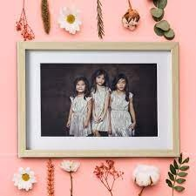
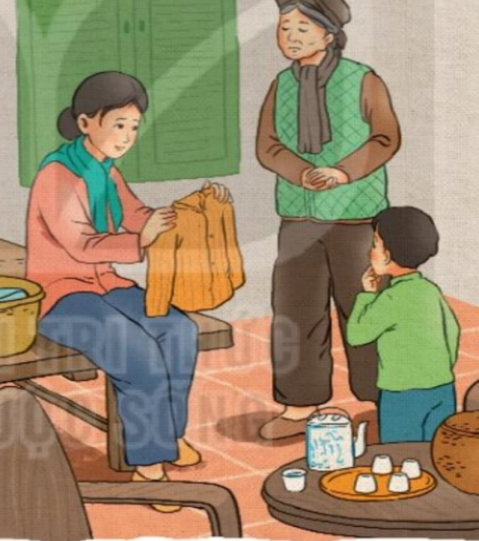
GIÓ
LẠNH
ĐẦU
MÙA
b.Ý nghĩ của Sơn khi nghe mẹ và vú già trò chuyện

Slide 19
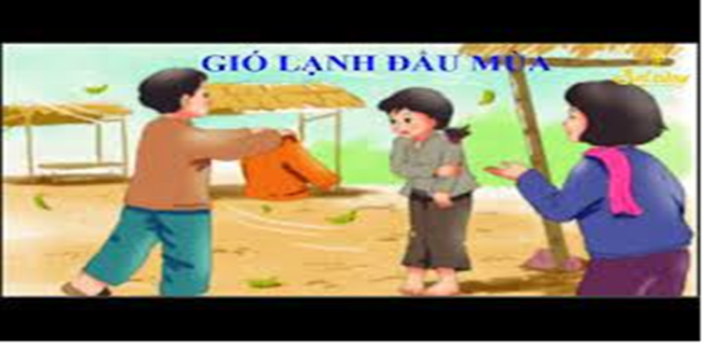
C. Thái độ của chị em Sơn với các bạn nhỏ

Slide 20
PHIẾU HỌC TẬP SỐ
Hoàn thành bảng sau:
1. Tìm những chi tiết nói về cuộc sống của chị em Sơn và những đứa trẻ nghèo?
.................................................................................................................... | ...........................................................................................................................
2. Nhận xét về cuộc sống của chị em Sơn và những đứa trẻ nghèo?
................................................................................................................. | ...........................................................................................................................
3. Tìm những chi tiết nói về thái độ của chị em Sơn với các bạn nhỏ trong xóm? ....................................................................................................................................................................................................................................................
4. Qua những chi tiết trên, em thấy chị em Sơn là những đứa trẻ như thế nào? ..........................................................................................................................

Slide 21
* Cuộc sống của chị em Sơn.
* Cuộc sống của những
đứa trẻ nghèo.
+ Gia đình có vú già +Những người nghèo vẫn vay mượn nhà Sơn.
+ Cách xưng hô: mẹ Sơn gọi con gái là “cô Duyên”, Sơn gọi mẹ là “mợ”.
+ Có nhiều quần áo đẹp, mới, lành lặn, ấm áp.
+ Mặc không khác ngày thường, vẫn những bộ quần áo màu nâu bạc đã vá nhiều chỗ.
+ Môi tím lại, qua những chỗ áo rách, da thịt thâm đi.
+ Mỗi cơn gió đến, run lên, hàm răng đập vào nhau.
+ Co ro, chỉ mặc có manh áo rách tả tơi, hở cả lưng và tay.

Slide 22
- Thái độ:
+ Sơn và chị vẫn thân mật chơi đùa.
+ Không kiêu kỳ và khinh khỉnh
+ Gọi Hiên ra chơi và hỏi.
d. Suy nghĩ và hành động của Sơn trước hoàn cảnh của Hiên.
+ Thấy động lòng thương Hiên.
+ Quyết định đem cho Hiên chiếc áo.
+ Thấy “ấm áp, vui vui”.

Slide 23
? Sắp xếp các chi tiết sau để hoàn thành tóm tắt văn bản?
(1) Mùa đông bất chợt đến, hai chị em Sơn được mặc những bộ quần áo đẹp, ấm áp.
(2) Sơn thấy động lòng thương Hiên, hỏi chị về việc đem cho cái áo bông cũ của người em gái đã mất.
(3) Chuyện cho áo đến tai người thân. Lo sợ bị la mắng, chị em Sơn đã đi tìm Hiên để đòi lại áo.
(4) Biết hoàn cảnh gia đình Hiên, mẹ Sơn đã cho mẹ Hiên mượn tiền để may áo cho con.
(5) Khi chị Lan về lấy áo cho Hiên, Sơn thấy lòng ấm áp, vui vui.
(6) Mẹ Hiên sang nhà Sơn trả lại chiếc áo bông.
(7) Hai chị em Sơn ra chợ chơi và thấy các bạn trong xóm vẫn ăn mặc không khác ngày thường. Đặc biệt là Hiên chỉ mặc cái áo mỏng manh, rách tả tơi, co ro chịu rét.
Sắp xếp theo đúng trình tự: (1) -> (7) -> (2) -> (5) -> (3) -> (6) - (4)

Slide 24
HƯỚNG DẪN CHUẨN BỊ TIẾT SAU
+ Phiếu số 1
Cách cư xử của hai người mẹ?
- Mẹ của Sơn:.....................................................................
Mẹ của Hiên:..............................................................
+ Phiếu số 2: So sánh nhân vật Hiên với nhân vật cô bé bán diêm ?
Giống nhau
Khác nhau
+ Phiếu số 3: Đặc sắc về nội dung và nghệ thuật của văn bản ?

